Slide 1

BÁO CÁO
Thực hành Cơ Sở Dữ Liệu

Slide 2
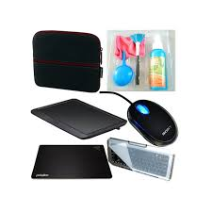
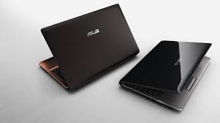
WEBSITE BÁN LAPTOP VÀ PHỤ KIỆN

Slide 3
NHÓM THỰC HIỆN
Trần Văn Đức 20131073
Dương Công Nguyên 20132812
Phan Đức Trường 20134230
Trần Thế Vinh 20134628

Slide 4
Ý TƯỞNG
Nhu cầu mua hàng trực tuyến ngày càng tăng do giảm được nhiều thời gian đi lại mà vẫn mua được sản phẩm như mong muốn với một vài thao tác đơn giản.
Người bán không cần không gian rộng lớn để trưng bày sản phẩm nên tiết kiệm được chi phí xây dựng hoặc thuê địa điểm bán hàng.
Tiếp cận nhanh chóng với khách hàng, có thể quảng bá hết các sản phẩm đến khách hàng mà không cần nhiều nhân viên giới thiệu sản phẩm.

Slide 5
VẤN ĐỀ ĐẶT RA
Việc giới thiệu sản phẩm phải thu hút được khách hàng và tạo ấn tượng tốt với khách hàng.
Giá cả sản phẩm phải phù hợp để người mua cảm thấy hợp lý để mua hàng.
Cách thức mua hàng, giao hàng và thanh toán cho khách hàng phải nhanh chóng, đơn giản, tạo cho khách hàng sự thoải mái khi mua hàng.
Chế độ chăm sóc khách hàng phải chu đáo.
Phải có tính toán hợp lý để mang lại lợi nhuận cao nhất nhưng không để mất thị phần.

Slide 6
PHÂN TÍCH
Để tạo ấn tượng tốt với khách hàng thì giao diện phải bắt mắt, các thao tác cho người tìm mua hàng phải dễ dàng.
Giá cả hàng hóa phải được cập nhật liên tục để cạnh tranh được trên thị trường.
Các thao tác tính toán đơn hàng, chi phí vận chuyển, thời gian giao hàng phải nhanh chóng, hiển thị cụ thể cho người mua hàng nắm rõ.
Giao hàng đúng hẹn, thái độ phục vụ niềm nở.
Lãi suất vẫn đặt lên hàng đầu nhưng phải làm sao để giữ được khách hàng cũng như uy tín.

Slide 7
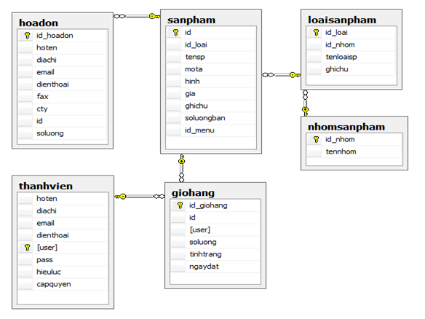
THIẾT KẾ
Cơ sở dữ liệu:

Slide 8
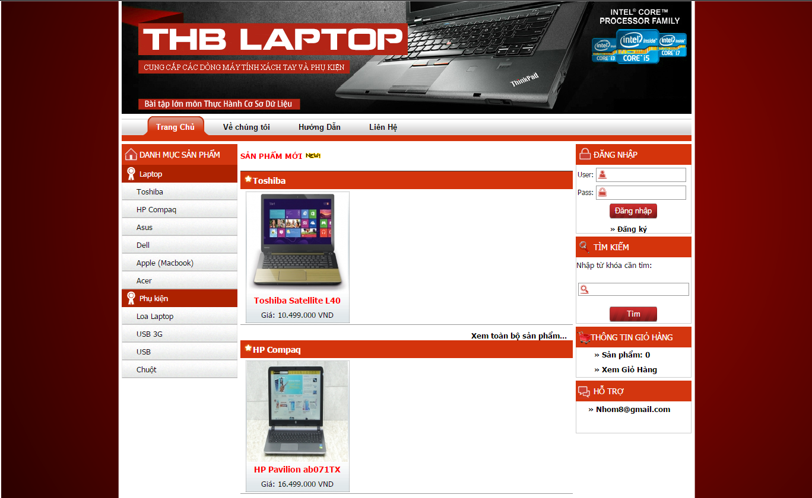
THIẾT KẾ
Giao diện Website
Trang chủ:

Slide 9
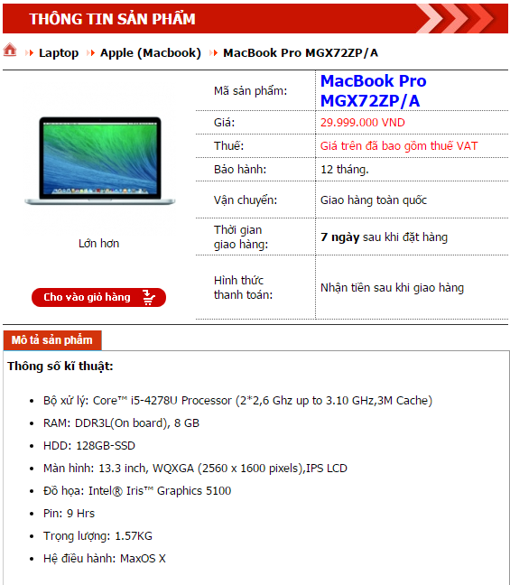
Thông tin sản phẩm:

Slide 10
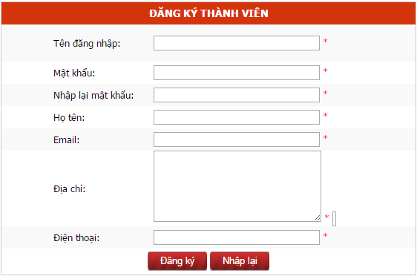
Đăng kí thành viên:

Slide 11
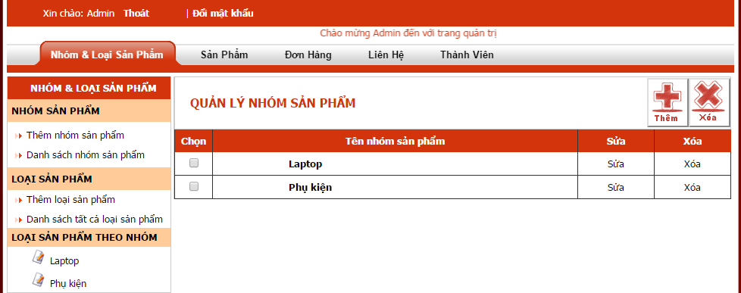
Trang quản trị Admin:

Slide 12
The end!

